Slide 1
মাল্টিমিডিয়া ক্লাসে স্বাগতম

Slide 2
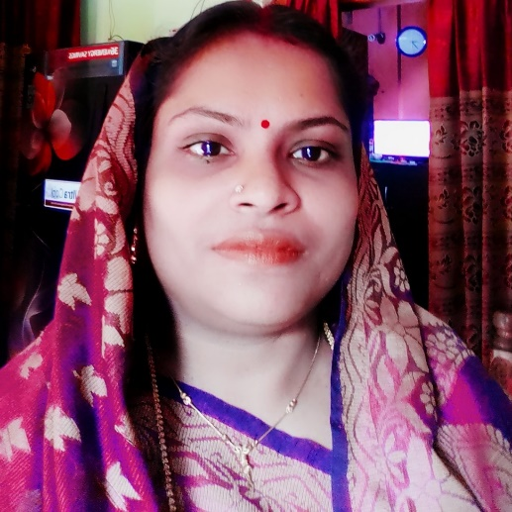
পরিচিতি
বীণা মিত্র সিনিয়র শিক্ষিকা নলিনীদাস মাধ্যমিক বালিকা বিদ্যালয় ভোলা সদর ,ভোলা
শ্রেণী:-অষ্টম বিষয়:- বাংলা ১ম পত্র ( পদ্যাংশ) আজ কের পাঠ:- “ নারী” (কবিতা ) সময়:- ৫০ মিনিট

Slide 3
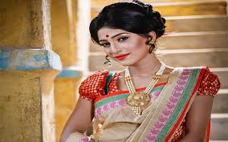
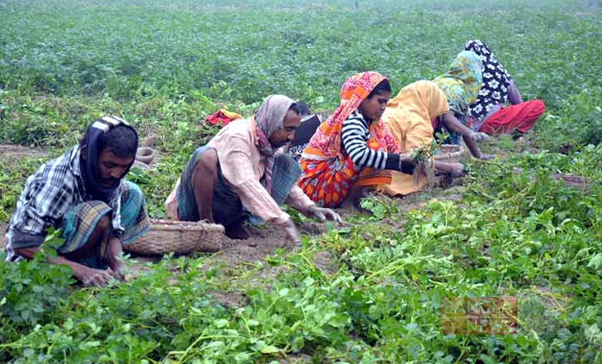
ছবি গুলো দেখ:-

Slide 4
আজকের পাঠ:- নারী
কাজী নজরুল ইসলাম

Slide 5
শিখন ফল:-
কবি পরিচিতি ব্যাখ্যা করতে পারবে ।
শুদ্ধ উচ্চারন করে কবিতা পাঠ করতে পারবে ।
শব্দের অর্থ ব্যাখ্যা করতে পারবে ।
নারী ও পুরুষের সমান অধিকার ব্যাখ্যা করতে পারবে।

Slide 6
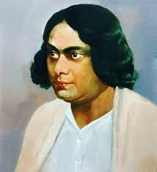
কবি পরিচিতি
জন্ম-১৮৯৯খ্রি:
জাতীয় কবি কাজী নজরুল ইসলাম
কবিতা,উপন্যাস,সংগীত, নাটক, প্রবন্ধ, গল্প লিখেছেন
মৃত্যু:- ১৯৭৬খ্রি:
তাঁর কাব্যগ্রন্থ অগ্নিবীনা,বিষের বাশিঁ, চক্রবাক,মৃত্যুক্ষুধা,কুহেলিকা,ব্যথার দান

Slide 7
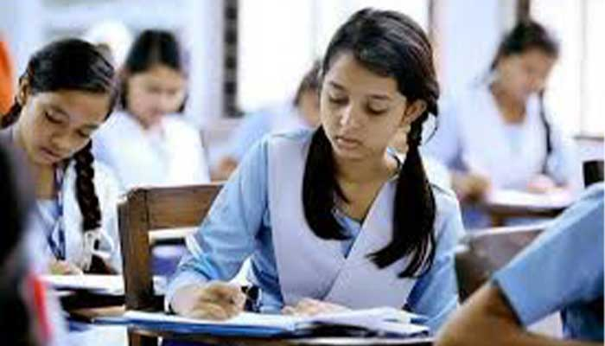
একক কাজ:-
কবি কত সালে জন্মগ্রহন করেন ?
তিনি কি কি লিখেছেন ?
তাঁর লেখা তিনটি গ্রহন্থের নাম বল ?

Slide 8
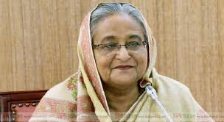
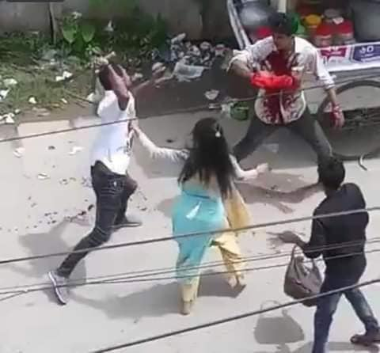
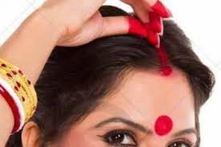
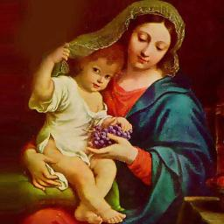
শব্দার্থ:-
সাম্য
সমতা, সকলের জন্য সম অধিকার
মহিয়ান
সুমহান
রণ
যুদ্ধ,লড়াই
কত নারি দিল সিঁথির সিদুর
অসংখ্য নারী স্বামীকে হারিয়েছে
হৃদয় ভরা মমতা দিয়ে উৎসায়িত করল নারী
কত মাতা দিল হৃদয় উপারি

Slide 9
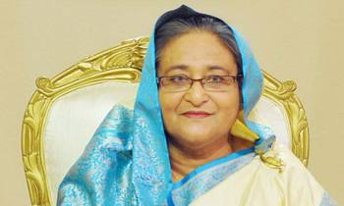
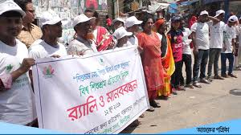
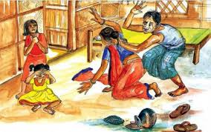
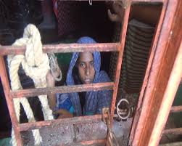
জয়ের নিয়ন্তা দেবী হিসাবে নারিকে কল্পনা করা হয়েছে
বিজয়- লক্ষ্মী নারী
ডঙ্কা
জয় ঢাক
রচা
রচনা করা হয়েছে এমন
পীড়ন
অত্যাচার, নির্যাতন,শারিরিক কষ্ট প্রদান
পীড়া
যন্ত্রণা, কষ্ট, বেদনা

Slide 10
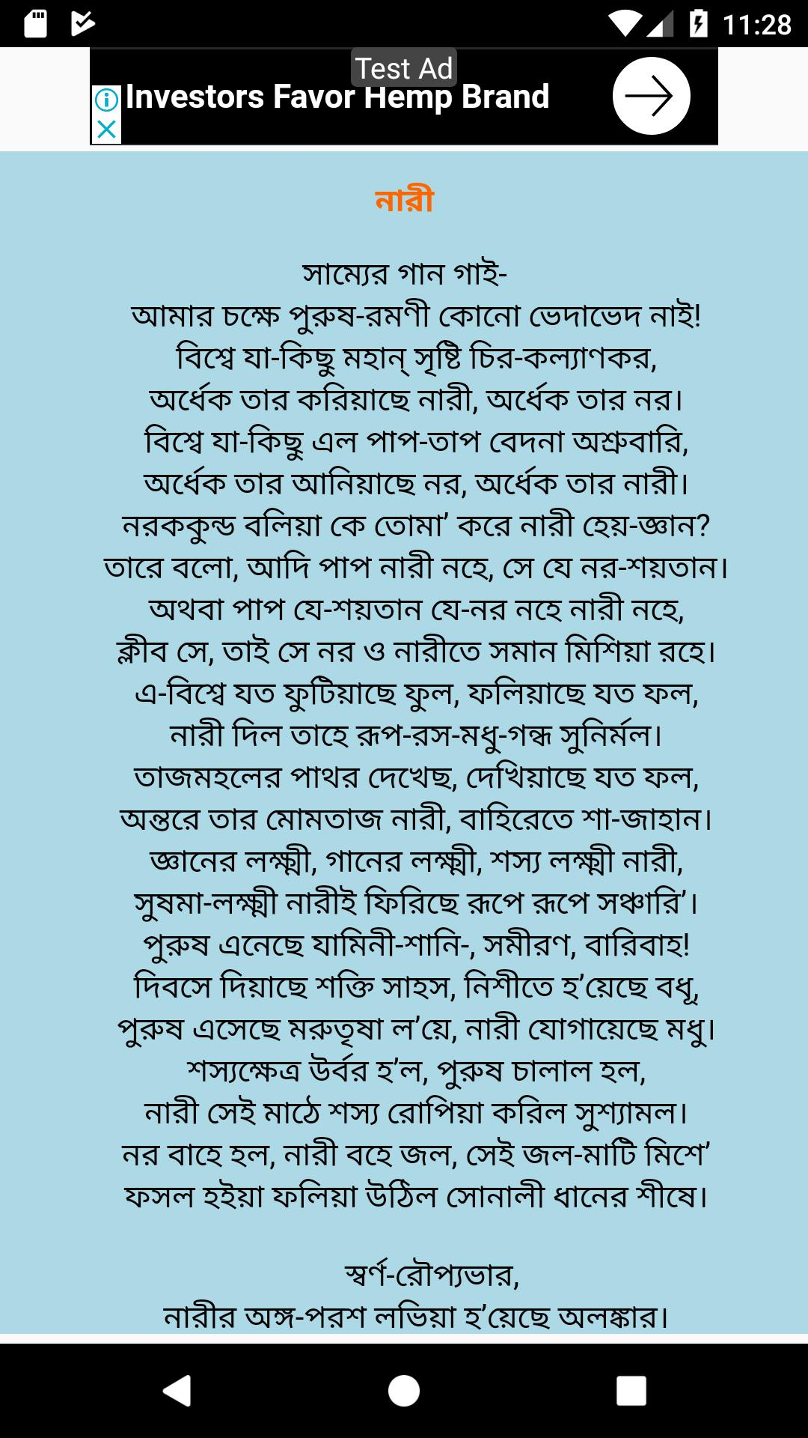
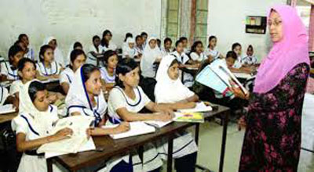
সরব পাঠ:-

Slide 11
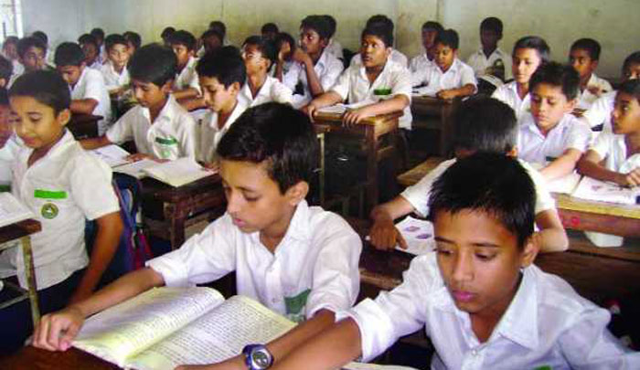
নীরব পাঠ:-

Slide 12
সাম্যের গান গাই--
আমার চক্ষে পুরুষ –রমণী কোন ভেদাভেদ নাই ।

Slide 13
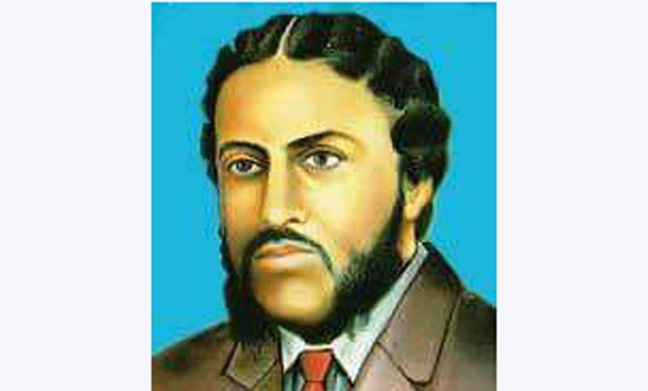
নারী
নর
বিশ্বের যা কিছু মহান সৃষ্টি চির -কল্যান কর অর্ধক তার করিয়াছে নারী, অর্ধেক তার নর ।

Slide 14
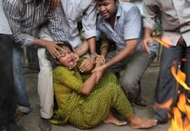
বিশ্বের যা- কিছু এল পাপ- তাপ বেদনার অশ্রুবারি অর্ধক তার আনিয়াছে নর, অর্ধক তার নারী।

Slide 15
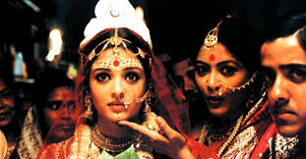
মাতা
বধূ
জগতের যত বড় বড় জয় বড় বড় অভিযান মাতা ভগ্নি ও বধূদের ত্যাগে হইয়াছে মহীয়ান।

Slide 16
কোন রনে কত খুন দিল নর , লেখা আছে ইতিহাসে, কত নারী দিল সিথিঁর সিঁদুর , লেখা নাই তার পাশে ।

Slide 17
কত মাতা দিল হৃদয় উপাড়ি কত বোন দিল সেবা , বীরের স্মৃতি-স্তম্ভের গায়ে লিখিয়া রেখেছে কেবা ?

Slide 18
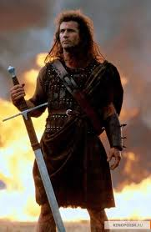
তরবাড়ি
বিজয়- লক্ষ্মী নারী
কোন কালে হয় নি কো জয়ী পুরুষের তরবাড়ি , প্রেরনা দিয়েছে ,শক্তি দিয়েছে বিজয় – লক্ষ্মী নারী ।

Slide 19
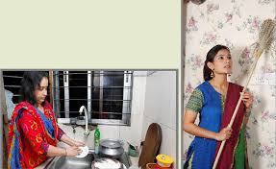
সে -যুগ হয়েছে বাসি,
যে যুগে পুরুষ দাস ছিল নাকো , নারীরা আছিল দাসী । বেদনার যুগ ,মানুষের যুগ, সাম্যের যুগ আজি, কেহ রহিবে না বন্দি কাহারও, উঠিছে ডঙ্কা বাজি।

Slide 20
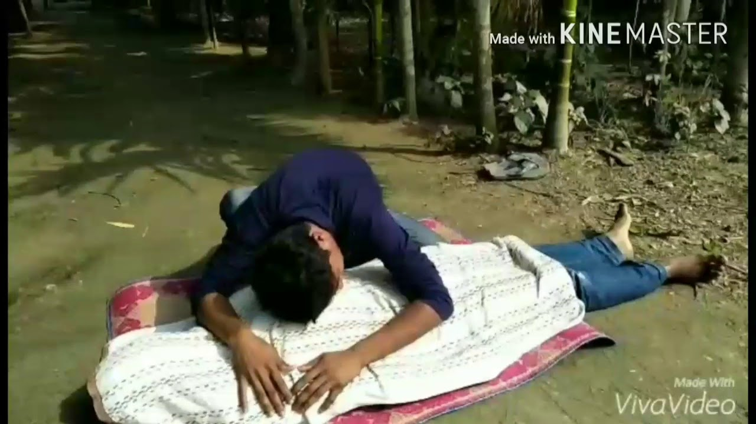
নর যদি রাখে নারীরে বন্দী , তবে এর পর যুগে আপনারি রচা ঐ কারাগারে পুরুষ মরিবে ভুগে ।

Slide 21
যুগ ধর্ম এই- পীড়ন করলে সে -পীড়ন এসে পীড়া দিবে তোমাকেই !

Slide 22
দলীয় কাজ:-
নারী ও পুরুষের সমান আধিকার বলতে কবি কি বুঝাতে চেয়েছেন ? ব্যাখ্যা কর ।

Slide 23
মূল্যায়ন:-
রন শব্দে অর্থ কি ?
পীড়ন শব্দের অর্থ কি ?
কবি কত সালে মৃত্যু বরন করেন ?
‘নারী’ কবিতাটি কাজী নজরুল ইসলামের কোন কাব্য গ্রন্থ থেকে সংকলিত ?
‘সাম্যে ’ গান বলতে কবি কী বুঝাতে চেয়েছেন ?
কবির লেখা তিনটি কাব্য গ্রন্থের নাম বল ?

Slide 24
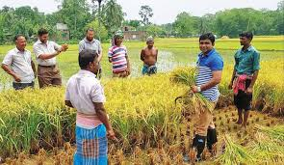
বাড়ীর কাজ:-
মানব সভ্যতায় নারীর অবদান যে পুরুষের চেয়ে কম নয় তা বর্ণনা কর ?

Slide 25
ধন্যবাদ

